Slide 1
EMR step 가이드 (AWS CLI 이용)

Slide 2
목차
AWS CLI 를 이용한 EMR cluster ADD step 1.1 EMR cluter ADD step 개요 1.2 EMR cluster ADD step 방법 1.3 AWS CLI - add step 명령어 설명 1-별첨 AWS CLI – add step 명령어 text

Slide 3
1. AWS CLI 를 이용한 EMR cluster ADD step 방법

Slide 4

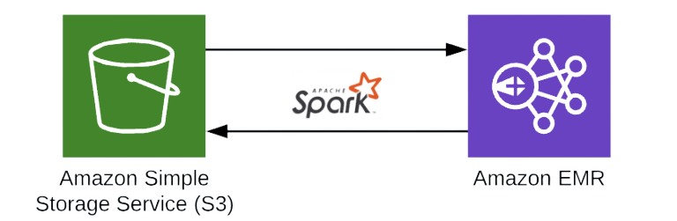
1.1 EMR cluter ADD step 개요
1. AWS CLI 를 이용한 EMR cluster ADD step 방법
EMR step 이란
EMR step
AWS EMR은 특정 작업을 등록할 수 있는 ’Step’이라는 기능을 제공합니다. EMR step은 Apache spark, Hive 또는 Presto 등의 도구를 포함하여 클러스터에 설치된 소프트웨어에 의해 처리되는 데이터를 조작하는 명령을 포함하는 작업 단위 입니다. 예를 들어, 매일 새벽에 클러스터에서 실행해야하는 Batch작업이 있다면 Step과 스케줄러를 통해 작업을 수행할 수 있습니다.
AWS CLI를 이용한 EMR cluster step 추가하기
EMR cluster 에 Step을 추가하려면 콘솔, AWS CLI, JAVA를 사용하는 방법이 있습니다. 이 장에서는 AWS CLI를 이용하여, EMR add step을 통한 사용자 정의 Spark Job을 EMR cluster에 제출하는 방법을 제시했습니다.
Spark Job

Slide 5
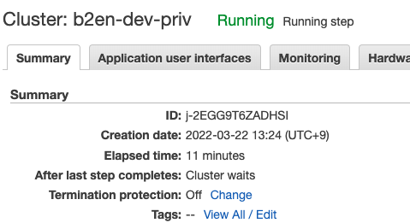
1.2 EMR cluster ADD step 방법 (1/2)
1. AWS CLI 를 이용한 EMR cluster ADD step 방법
EMR cluster ADD step 방법
Step1) AWS CLI add-step 명령어 실행
터미널을 실행하여 아래 명령어를 실행합니다.
< add-step 명령어 실행 예시 >
1
ADD step의 대상 Cluster의 ID로,
Cluster ID는 EMR console의 cluster내 summary 탭에서 찾을 수 있습니다.
1
aws emr add-steps --cluster-id j-2EGG9T6ZADHSI^
--steps Type=CUSTOM_JAR,^
Name=”step > ACC.TEST_TABLE01.py > 20220323",^
ActionOnFailure=CANCEL_AND_WAIT,^
Jar="command-runner.jar",^
Args=[spark-submit,--deploy-mode,cluster,--deploy-mode,client,--master,yarn,^
--py-files,s3://skb-oasis-pgm-workload/lib/oasis_pyspark_module.py\,^
s3://skb-oasis-pgm-workload/env/env_common.py\,^
s3://skb-oasis-pgm-workload/env/env_dw.py,^
spark 실행파일,^
--D1,20220323,--D2,20220324]
--endpoint-url https://vpce-08c301a70496086d0-mqcikbd2.elasticmapreduce.ap-northeast-2.vpce.amazonaws.com^
--profile 695473834042_SKB-DevOps-ForOasis

Slide 6
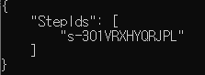
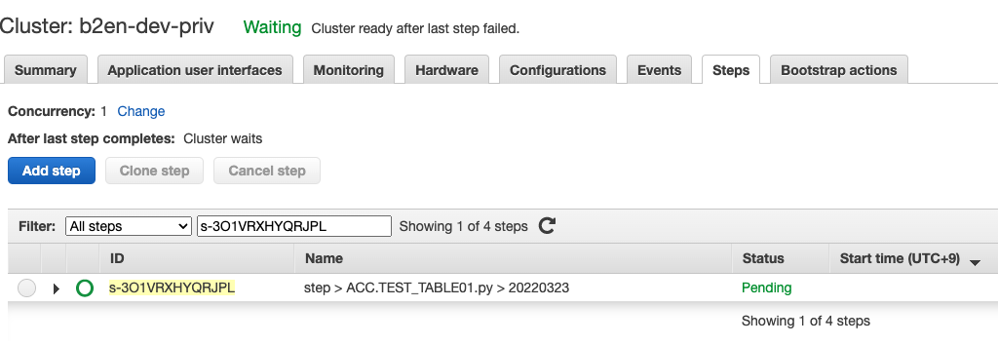
1.2 EMR cluster ADD step 방법 (1/2)
1. AWS CLI 를 이용한 EMR cluster ADD step 방법
EMR cluster ADD step 방법
Step2) Step 결과 확인
Step1의 명령어를 실행하면, 아래와 같이 step ID가 터미널에 출력이 됩니다.
실행중인 EMR cluster 콘솔에서 추가한 step의 상태 확인합니다.
EMR cluster 콘솔의 Steps 탭으로 이동합니다.
ADD step명령어의 결과값인 step ID를 입력하면, 추가한 step의 속성값 확인이 가능합니다.
추가한 step의 상태를 보여줍니다. Satus 의 속성값은 아래와 같습니다.
Status : - Pending
- Cancel_pending
- Running
- Completed
- Cancelled
- Failed
- Interrupted
1
2
1
3
2
3

Slide 7
1.3 AWS CLI - add step 명령어 설명
1. AWS CLI 를 이용한 EMR cluster ADD step 방법
AWS CLI 명령어
1
aws emr add-steps --cluster-id my-cluster-id^
--steps Type=CUSTOM_JAR,^
Name="My Spark Job Name",^
ActionOnFailure=CANCEL_AND_WAIT,^
Jar="command-runner.jar",^
Args=[spark-submit,--deploy-mode,cluster,--deploy-mode,client,--master,yarn,^
--py-files,s3://skb-oasis-pgm-workload/lib/oasis_pyspark_module.py\,^
s3://skb-oasis-pgm-workload/env/env_common.py\,^
s3://skb-oasis-pgm-workload/env/env_dw.py,^
spark 실행파일,^
--D1,YYYYMMDD,--D2,YYYYMMDD],^
--endpoint-url https://vpce-08c301a70496086d0-mqcikbd2.elasticmapreduce.ap-northeast-2.vpce.amazonaws.com,^
--profile 695473834042_SKB-DevOps-ForOasis
개발자수정
2
개발자수정
3
4
개발자수정
5
개발자수정
설명
add-step을 할 cluster-ID 입력 - add-steps : 클러스터에 step을 추가합니다. spark-submit 파일을 통해 command-runner.jar를 호출하여 EMR cluster에 spark Job을 Submit 합니다 - add-steps 실행 후 리턴되는 값은 StepIds 입니다. add-step을 할 step의 명칭 입력 | 내부 oasis_pyspark_module 파일로, 고정 값 (수정금지) Spark에 실행할 파일 입력 - 여러 파일인 경우 “,” 구분자로 나열 ex : file_1.py,file_2.py,file_3.py, … 배치 수행 시, 수행할 날짜 입력 ex : --D1,20220322,--D2,20220323
1
3
4
2
5

Slide 8
1-별첨 AWS CLI - add step 명령어 text
1. AWS CLI 를 이용한 EMR cluster ADD step 방법
AWS CLI 명령어
aws emr add-steps --cluster-id my-cluster-id^
--steps Type=CUSTOM_JAR,^
Name="My Spark Job Name",^
ActionOnFailure=CANCEL_AND_WAIT,^
Jar="command-runner.jar",^
Args=[spark-submit,--deploy-mode,cluster,--deploy-mode,client,--master,yarn,^
--py-files,s3://skb-oasis-pgm-workload/lib/oasis_pyspark_module.py\,^
s3://skb-oasis-pgm-workload/env/env_common.py\,^
s3://skb-oasis-pgm-workload/env/env_dw.py,^
spark 실행파일,^
--D1,YYYYMMDD,--D2,YYYYMMDD],^
--endpoint-url https://vpce-08c301a70496086d0-mqcikbd2.elasticmapreduce.ap-northeast-2.vpce.amazonaws.com,^
--profile 695473834042_SKB-DevOps-ForOasis

